Slide 1
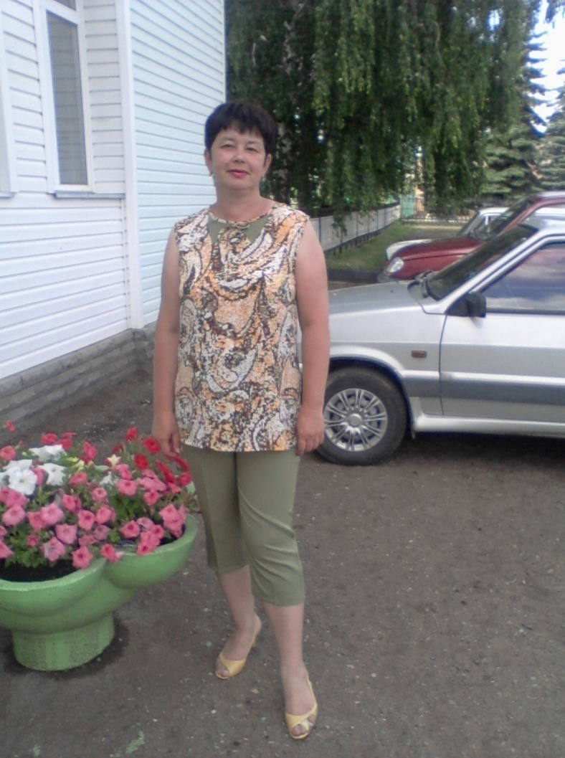
Учитель русского языка и литературы Маликова Миляуша Маскаповна

Slide 2
О себе
Дата рождения: 24 августа 1966 года
Место рождения: с.Исергапово Бавлинского района ТАССР
Образование: высшее,КГПИ 1983-1988
Стаж работы: 24 года
Место работы: МБОУ «Актанышская средняя общеобразовательная школа №1» Актанышского муниципального района РТ

Slide 3
П
Р
О
Б
Л
Е
М
А
Развитие творческой личности на уроках русского языка и литературы в условиях модернизации образования.

Slide 4
Цель педагогической деятельности
-вооружить учащихся определённым кругом знаний, необходимых на ЕГЭ;
- повысить качество сдачи ЕГЭ по предмету;
-развивать творческие возможности учащихся;
- привить умение самостоятельно пополнять знания;
- формировать качества гражданина и патриота.

Slide 5
Награды
Почетная грамота отдела образования исполнительного комитета Актанышского муниципального района за 2 место в конкурсе коммуникативных способностей и профессиональных знаний педагогических работников района, 2010год
Почетная грамота отдела образования исполнительного комитета Актанышского муниципального района за 3 место в конкурсе “Лучший кабинет русского языка и литературы”,2006год
Почётная грамота отдела образования исполнительного комитета Актанышского муниципального района за достигнутые успехи в обучении и воспитании подрастающего поколения,2009 год
Победитель Республиканского конкурса «Наш лучший Учитель», 2011 год.
Победитель Республиканского конкурса «Наш лучший Учитель»,2012 год.

Slide 6
Открытые уроки,мероприятия,мастер-классы
Открытый урок в 8 классе «Однородные члены предложения» (на районном семинаре учителей русского языка и литературы на базе АСОШ №1 2007 год)
Мастер-класс «Красота спасёт мир” (Методика подготовки к сочинению на ЕГЭ) (На зональном семинаре учителей русского языка и литературы Муслюмовского, Елабужского, Мензелинского районов Республики Татарстан на базе АСОШ №1 2011 год)
Литературное кафе (внеклассное мероприятие) “Лес в искусстве”(На зональном семинаре учителей руссого языка и литературы Муслюмовского,Елабужского,Мензелинского районов Республики Татарстан на базе АСОШ №1 2011 год)

Slide 7
В
Ы
С
Т
У
П
Л
Е
Н
И
Я
Методика выполнения задания В8
(на секционной работе учителей русского языка и литературы в рамках августовской конференции учителей района на базе АСОШ№2 2008 год)
Использование ИКТ на уроках русского языка и литературы(на секционной работе учителей русского языка и литературы в рамках августовской конференции учителей района на базе АСОШ№2 2009 год )
Дифференцированная работа учителя с учеником-залог успешной сдачи ЕГЭ( на секционной работе учителей русского языка и литературы в рамках августовской конференции учителей района на базе АСОШ№2 2011 год)

Slide 8
Мои публикации
Публикация методической разработки «Подготовка к написанию сочинения в формате ЕГЭ» в журнале «Наука и школа» №12,2011
-Публикация методической разработки «Демонстрационные варианты КИМ по подготовке к ЕГЭ» в журнале «Наука и школа» №2,2012

Slide 9
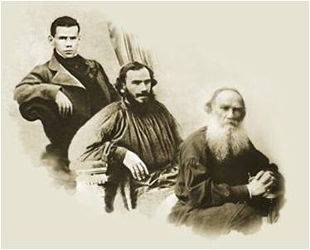
Мои презентации
1)Лев Николаевич Толстой в юности, зрелости, старости.
2)Красота спасет мир.
3) Дифференцированная работа учителя с учеником – залог успешной сдачи ЕГЭ.

Slide 10
Победители олимпиад и конкурсов по предмету
Давлетбаева Лейсан -8кл.(2 место)
Мухаметова Гузель -9кл.(3 место)
Арсланова Альфира -7кл.(2 место)
Даутова Алия-9 кл.(3 место), 10 кл.(2 место)
Салахова Гульдания-10кл.(1 место)
Марданова Лиана-11кл.(3 место)
Салахова Гульдания-10кл.(призёр респ.олимпиады по литературе , 2013.
олимпиады
2010-2011 уч.год Даутова Алия-Региональная научно-практическая конференция, посвященная 50-летию российской космонавтики «Звездная эстафета» (Дипломант I степени)
2010-2011 уч.год Даутова Алия-Районная научно-исследрвательская конференция им.Л.Н.Толстого (Дипломант I степени)

Slide 11
Профессиональные конкурсы
Районные конкурсы-Конкурс коммуникативных способностей и профессиональных знаний педагогических работников района(II место, 2010 год)
Республиканские конкурсы-Конкурс “Наш лучший Учитель”победитель, 2011 год)
Конкурс “Наш лучший Учитель”победитель, 2012 год)
Конкурс “Наш лучший Учитель”победитель, 2013 год)

Slide 12
ЕГЭ(подготовка, результаты)
Учебный год | Ср.балл | Ср.балл | Качество | Успеваемость
 | предмет- ника | по РТ
2009-2010 | 60 | 58 | 58% | 100%
2010-2011 | 67(высший балл 95) | 60 | 92% | 100%

